Slide 1
Роль семьи в формировании стрессоустойчивости детей
МУ Центр «Гармония»
Педагог-психолог Брядова Е.Н.

Slide 2
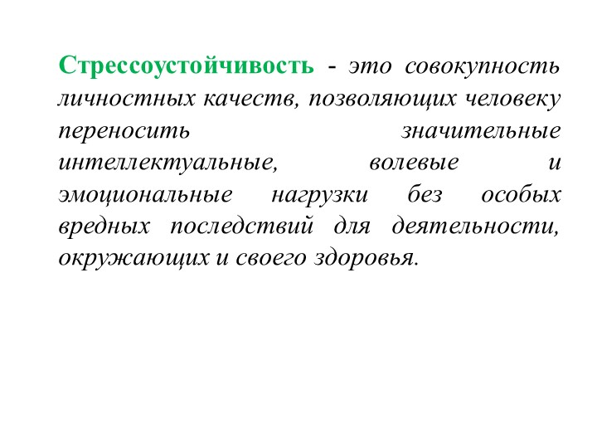

Slide 3
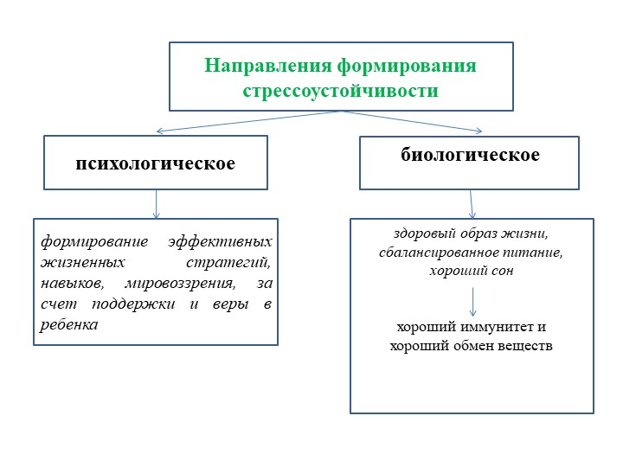

Slide 4
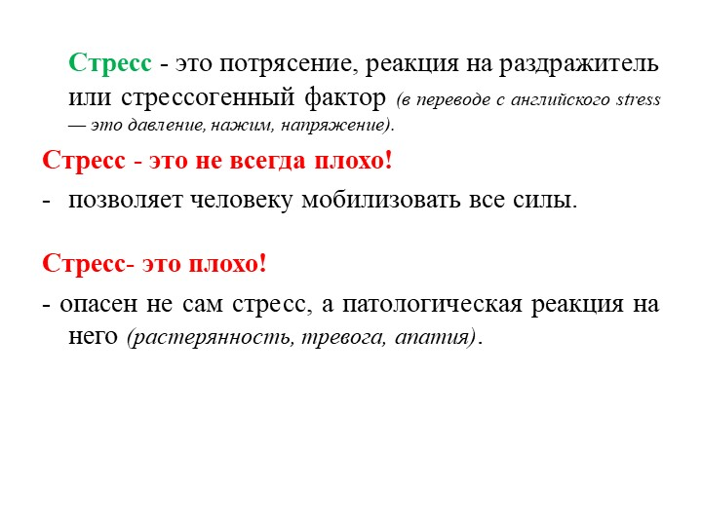

Slide 5
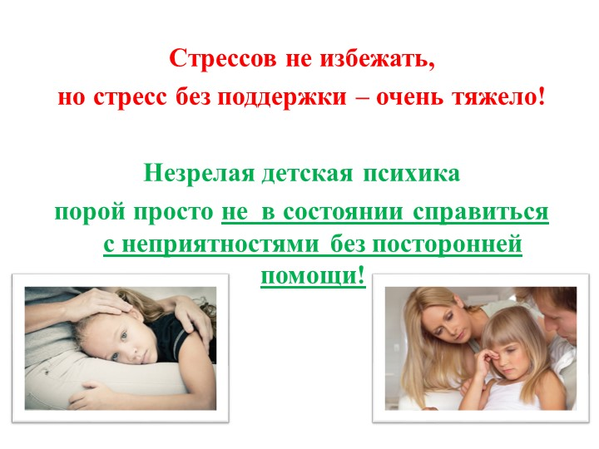

Slide 6
Причины психотравм
Заболевания
Насильственные действия со стороны взрослых (психологическое и физическое насилие, сексуализированное насилие)
Развод родителей
Отсутствие внимания родителей к ребенку
Смерть близкого человека (страх за близких людей)
Зависимость родителей
Экзамены
Трудности в учении
Проблемы общения со сверстниками
Травля , буллинг
Война
Интернет

Slide 7
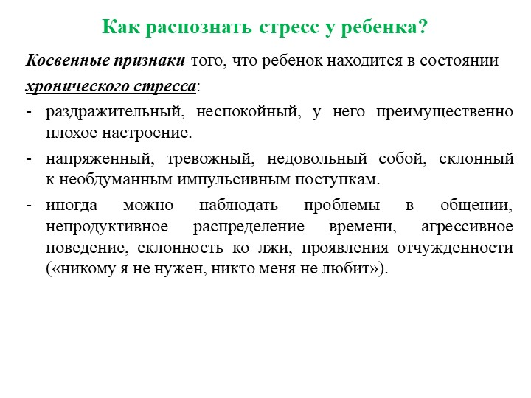

Slide 8
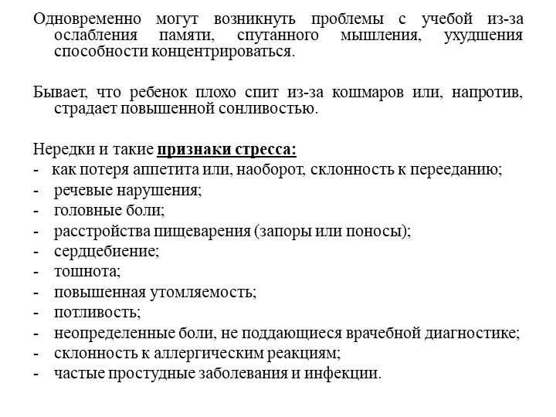

Slide 9
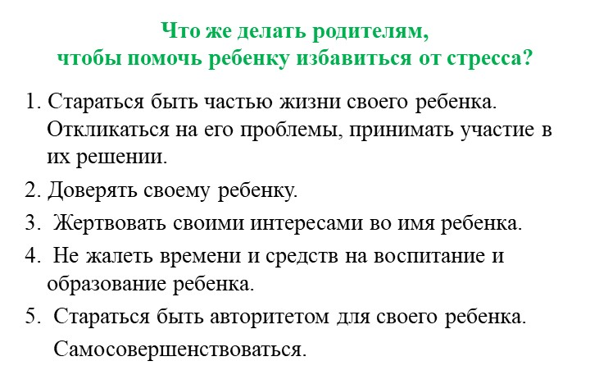

Slide 10
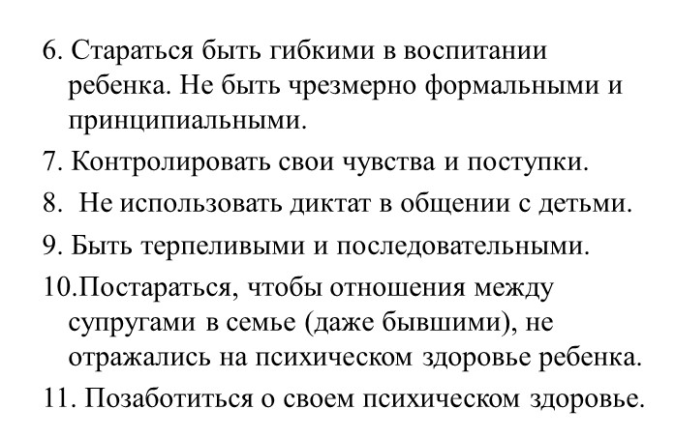

Slide 11
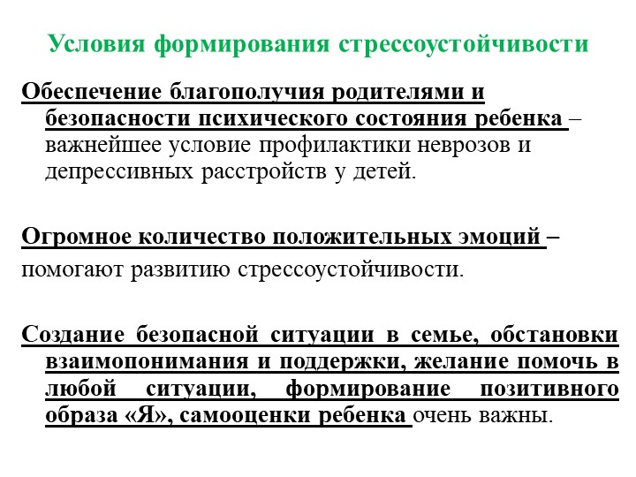

Slide 12
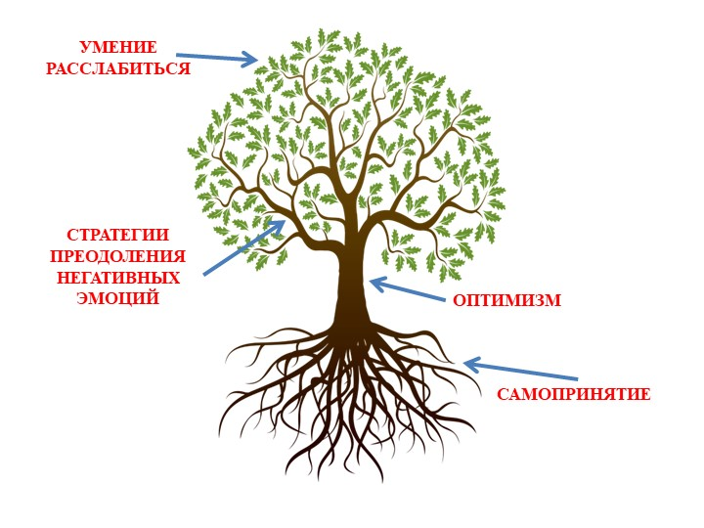

Slide 13
